Slide 1

ESTUDO METÓDICO
O EVANGELHO SEGUNDO O ESPIRITISMO
CAP. XXVIII
COLETÂNEA DE PRECES ESPÍRITAS
ITEM III
PRECES POR OUTREM
POR ALGUÉM EM AFLIÇÃO
ITEM IV
PRECES PELOS QUE JÁ
NÃO SÃO DA TERRA
POR ALGUÉM QUE ACABA DE MORRER

Slide 2

PRECE POR ALGUÉM QUE ESTÁ
EM AFLIÇÃO
A PROVA DE UM AFLITO PODE SER ABREVIADA A NOSSO PEDIDO?
MAS:
É ATO DE IMPIEDADE DESANIMARMOS POR NÃO TER SIDO ATENDIDA A NOSSA SÚPLICA.
NÃO!
SE É PARA O BEM DO AFLITO QUE A SUA PROVA PROSSIGA.

Slide 3
SE NÃO HÁ A CESSAÇÃO DA PROVA, O QUE PODEMOS FAZER POR AQUELE QUE SOFRE?
ORAR PEDINDO ALGUMA OUTRA CONSOLAÇÃO QUE LHE DIMINUA O AMARGOR.

Slide 4
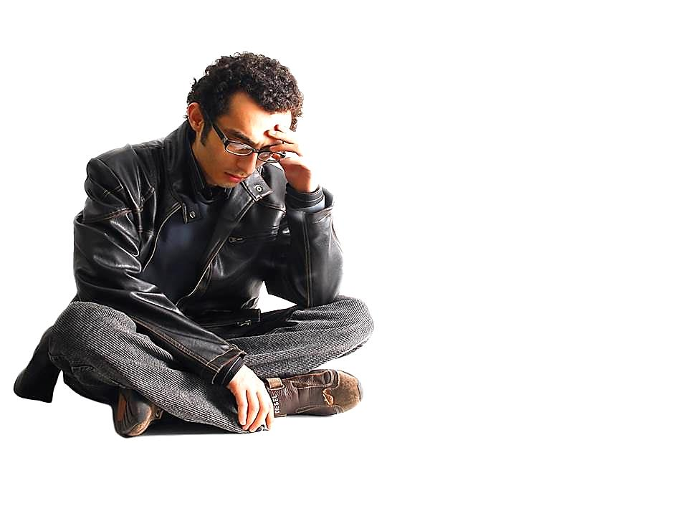
O QUE É MAIS NECESSÁRIO AO AFLITO?
SÃO:
RESIGNAÇÃO
CORAGEM
SEM AS QUAIS NÃO LHE SERÁ POSSÍVEL PASSAR PELA PROVA COM PROVEITO PARA SI.
E TERÁ QUE RECOMEÇÁ-LA.

Slide 5

PODEMOS PEDIR NA PRECE
PELO AFLITO:
QUE OS BONS ESPÍRITOS VENHAM AO SEU AUXÍLIO.
FAZENDO-O COMPREENDER
QUE AS AFLIÇÕES SÃO NECESSÁRIAS AO SEU PROGRESSO.
ASSISTINDO-O
MATERIALMENTE, SE
FOR POSSÍVEL.
FORTALECENDO-O NA FÉ
EM DEUS, NA CORAGEM
E RESIGNAÇÃO.
DANDO-LHE CONSELHOS.

Slide 6
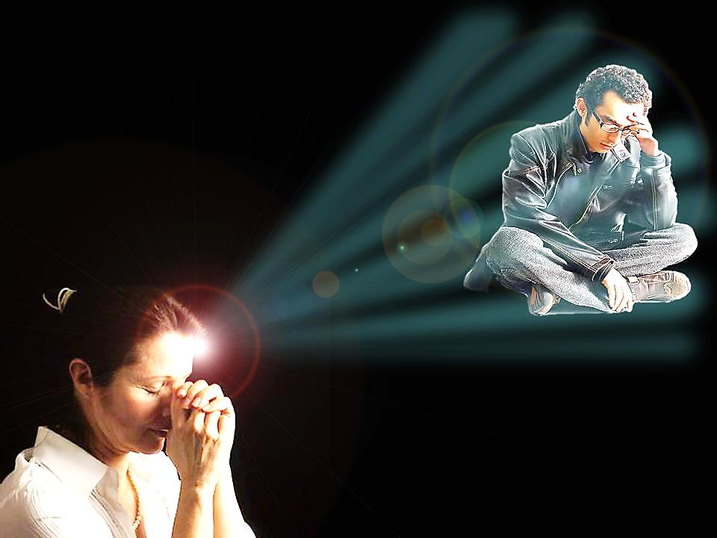
A PRECE
PODE TAMBÉM TER
EFEITO DIRETO:
DIRIGINDO, QUEM ORA, UMA CORRENTE FLUÍDICA SOBRE
O AFLITO, FORTALECENDO-O MORALMENTE.

Slide 7
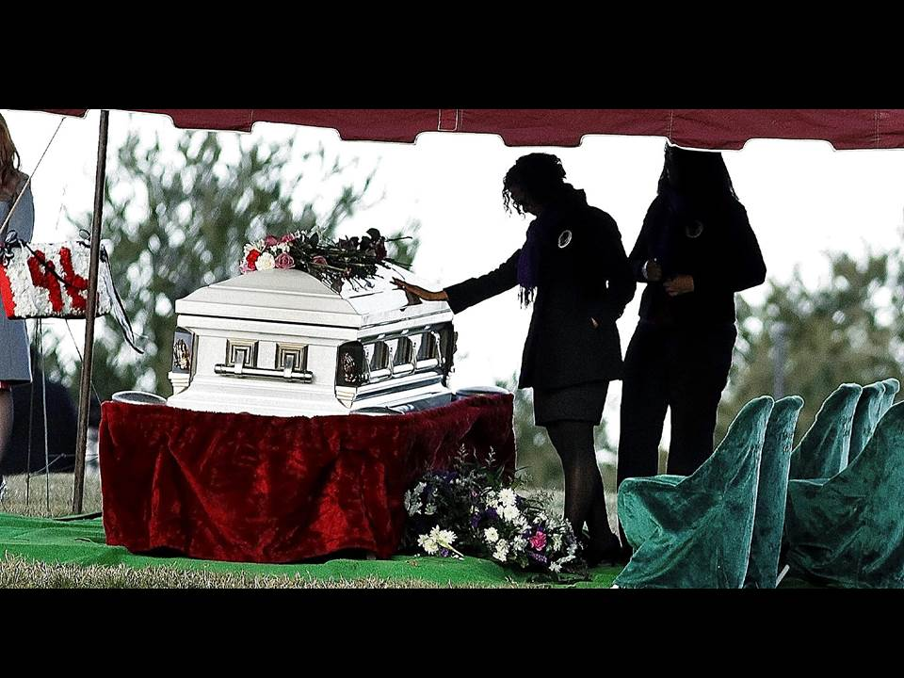
IV - PRECES PELOS QUE JÁ
NÃO SÃO DA TERRA

Slide 8
POR ALGUÉM QUE ACABA DE MORRER
AS PRECES PELOS ESPÍRITOS QUE ACABAM DE DEIXAR A TERRA NÃO OBJETIVAM, UNICAMENTE, DAR-LHES UM TESTEMUNHO DE SIMPATIA.

Slide 9
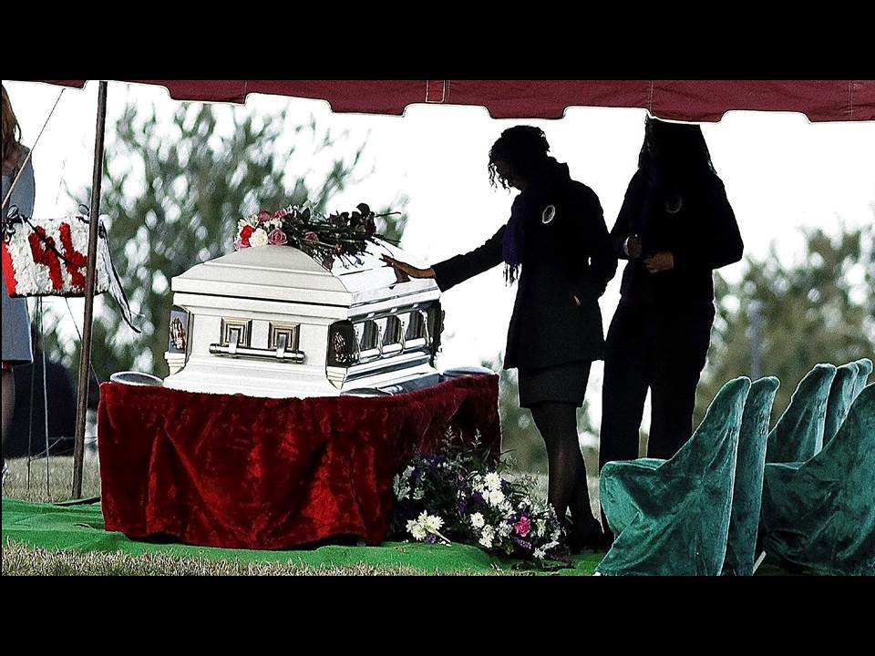
TEM POR EFEITO:
AUXILIAR LHE O DESPRENDIMENTO.
ABREVIAR-LHE A PERTURBAÇÃO.
TORNAR-LHE MAIS CALMO O DESPERTAR.

Slide 10
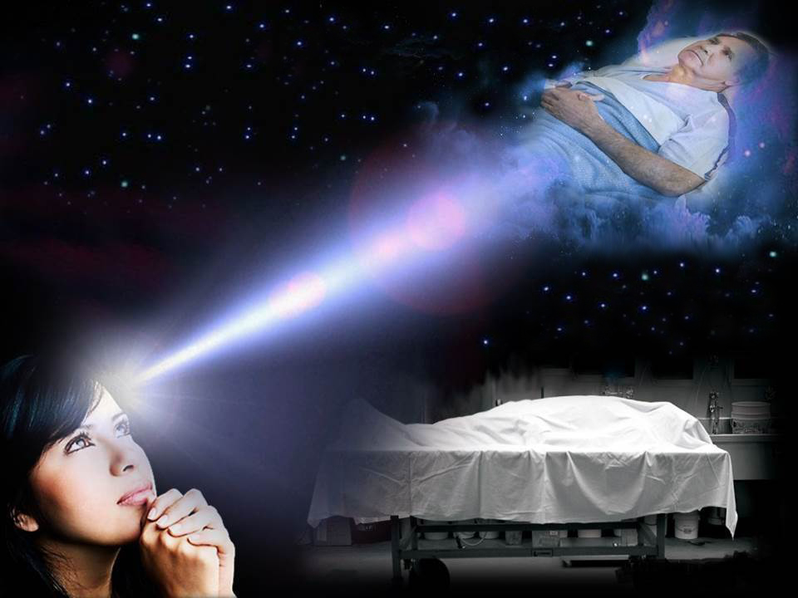
AÇÃO DAS PRECES NO RECÉM-DESENCARNADO
AS PRECES RESSOAM EM TORNO DO ESPÍRITO, CUJAS IDEIAS AINDA ESTÃO CONFUSAS,
COMO AS VOZES AMIGAS QUE NOS
FAZEM DESPERTAR DO SONO.

Slide 11
A EFICÁCIA DA PRECE
ESTÁ NA SINCERIDADE DO PENSAMENTO
E NÃO NA QUANTIDADE DE PALAVRAS
EM QUE O CORAÇÃO NÃO TOMA PARTE.
EM QUALQUER CIRCUNSTÂNCIA:

Slide 12

REFLEXÕES
IDEALIZAR UM OBJETIVO PARA CONTEÚDO.
COMENTAR A IDEIA DE COMPREENSÃO MAIS DIFÍCIL.
EXPOR A IDEIA QUE LHE CAUSOU MAIOR IMPACTO.
PROPOR APLICAÇÕES PRÁTICAS DO TEMA ESTUDADO.

